Slide 1

2. 라즈베리파이 소개
공군사관학교 교수부 이학처 컴퓨터과학과
대위 정윤교
21-1 임베디드시스템 (4학년 전공심화)

Slide 2
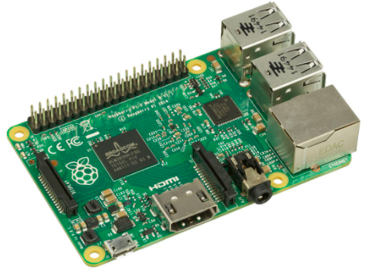
라즈베리파이 소개
라즈베리파이란?
영국의 라즈베리 파이 재단에서 개발한 초소형 싱글보드 컴퓨터
가격이 저렴하며 성능이 우수함
ㅁㄴㅇㄴㅇㅁ
ㅁㄴㄴㅁㅇ

Slide 3
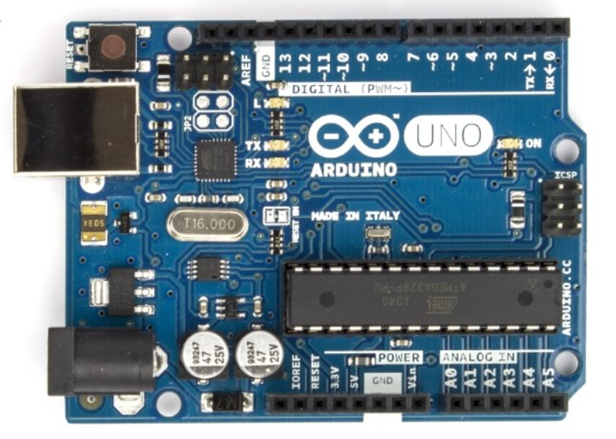
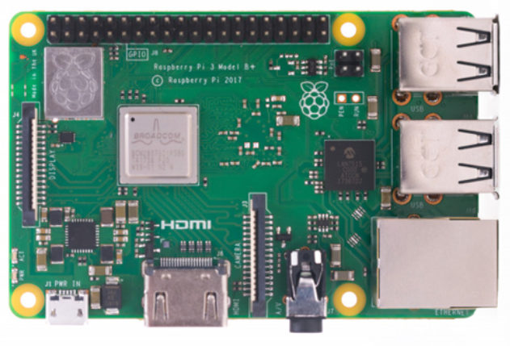
아두이노 vs 라즈베리파이
아두이노 우노 R3
라즈베리파이 3B+

Slide 4
아두이노 vs 라즈베리파이
 | 아두이노 | 라즈베리파이
CPU
메모리
보조기억장치
주변장치
운영체제(OS)
개발환경

Slide 5
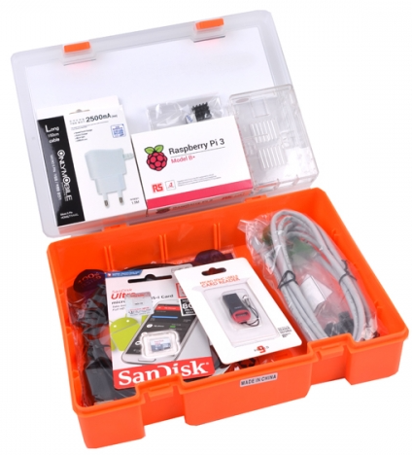
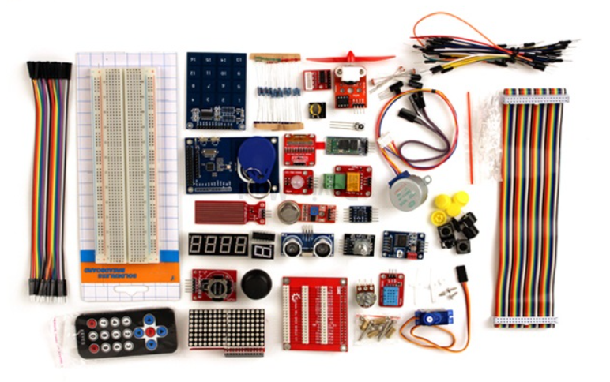
실습 장비 소개
라즈베리파이 3B+ 스타트키트
라즈베리파이 3B+, 아답터, 카드리더기 등 8종 악세사리
라즈베리파이 고급키트
NFC, RFID, 블루투스, 각종 센서모듈 등 40종 포함 키트
라즈베리파이 카메라 모듈

Slide 6
라즈베리파이 3B+ 스타트키트
라즈베리파이 3B+와 기본 액세서리 8종 포함
Asd
Asd
Asd
Asd
Asd
Asd
Asd
asd

Slide 7
라즈베리파이 3B+ 스타트키트
라즈베리파이 3B+와 기본 액세서리 8종 포함
Asdasd
Asd
ㅁㄴㅇㄴㅇㅁㄴ
영국의 라즈베 파이 재단에서 개발한 싱글보드 컴퓨터
Notes:
https://www.eleparts.co.kr/goods/view?no=6402564

Slide 8
라즈베리파이 운영체제
주교재
라즈베리 파이로 배우는 컴퓨터 아키텍처 – 에반 업튼 외 4명, 위키북스(2017)
(실습 자료는 추후 공지)
부교재
사물인터넷을 위한 리눅스 프로그래밍 with 라즈베리 파이 - 서영진, 제이펍(2019)
라즈베리파이로 시작하는 핸드메이드 IoT - 임근식, 비제이퍼블릭(2019)
OpenCV 4로 배우는 컴퓨터 비전과 머신 러닝 - 황선규, 길벗(2019)
임베디드 리눅스 시스템 개발 및 응용 - 최무영 외 1명, 생능출판사(2020)

Slide 9
라즈비안 설치하기
NOOBS 사용하기
Notes:
https://medium.com/may-i-lab/%EB%9D%BC%EC%A6%88%EB%B2%A0%EB%A6%AC%ED%8C%8C%EC%9D%B4%EC%97%90-%EB%9D%BC%EC%A6%88%EB%B9%84%EC%95%88-%EC%84%A4%EC%B9%98%ED%95%98%EA%B8%B0-deec7eef1e44

Slide 10
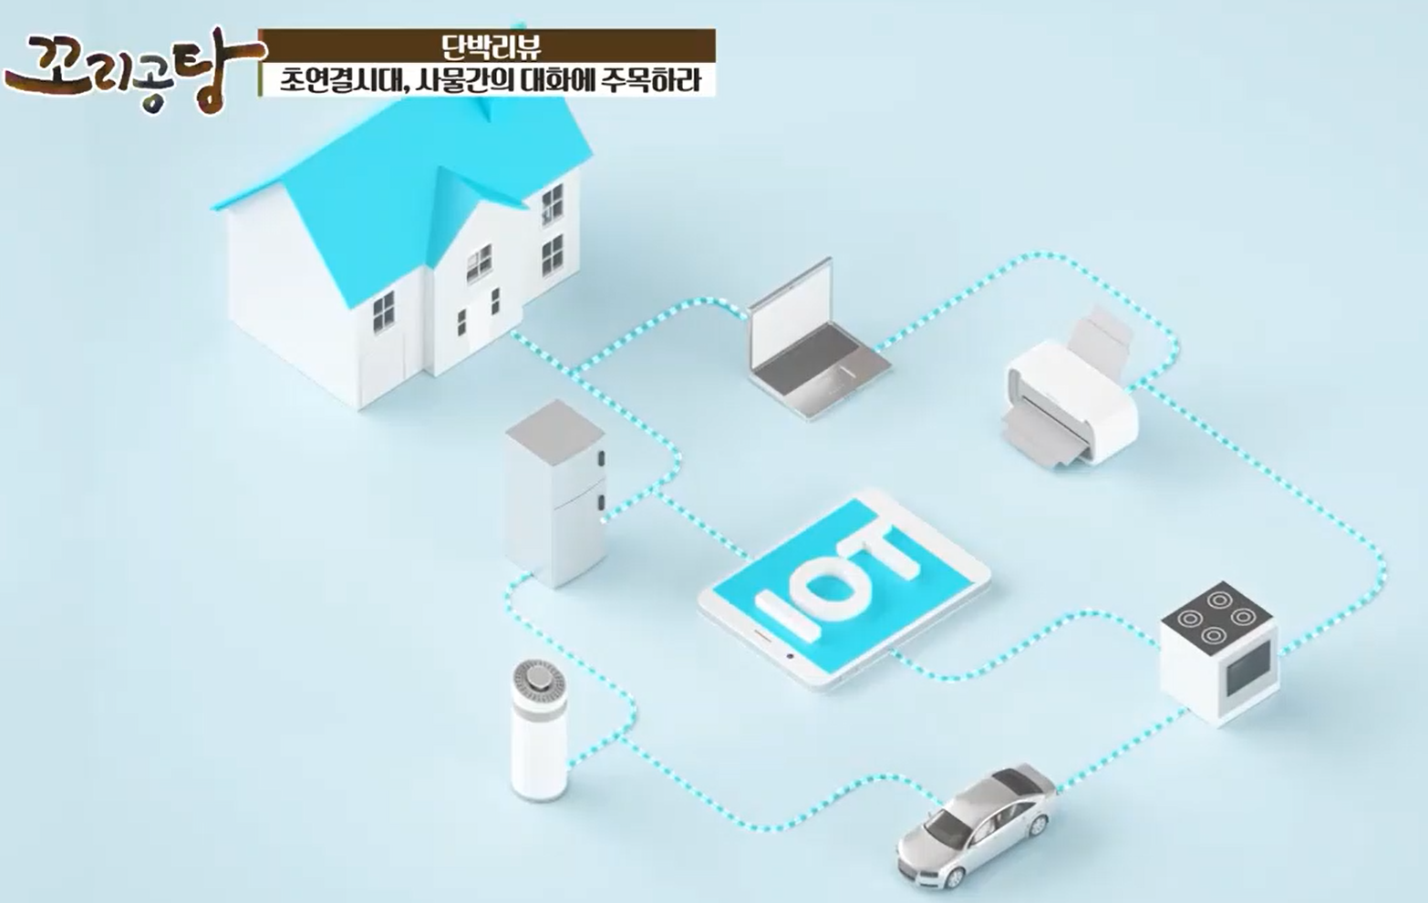
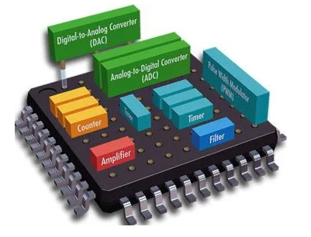
도 입
Embedded System
(내장형 시스템)

Slide 11
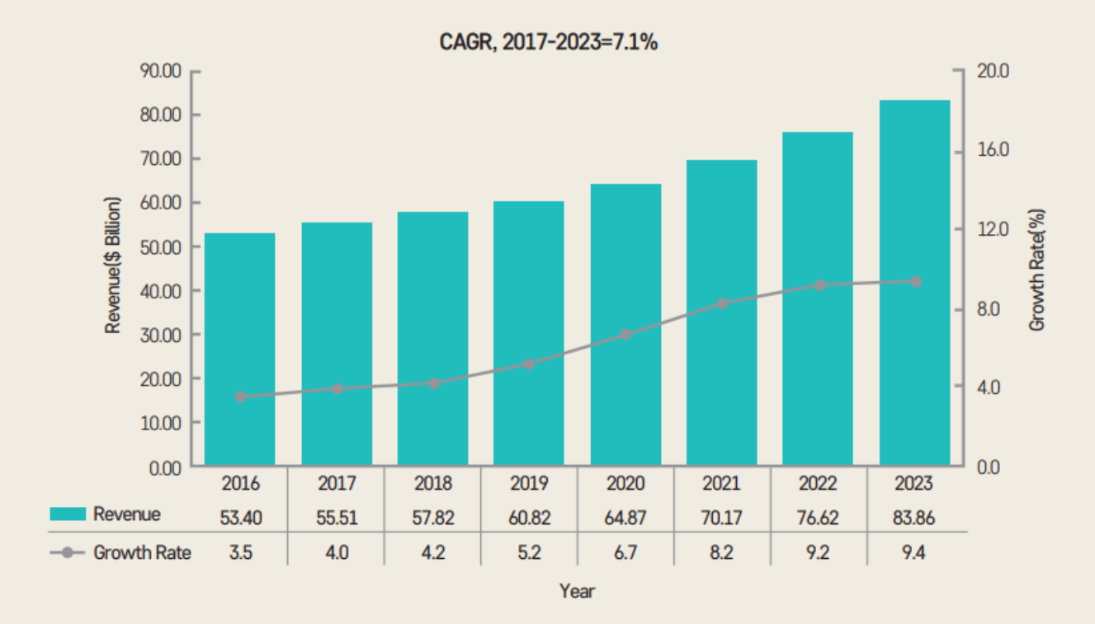
도 입
(연 평균 성장률)
시장규모: 800억 달러↑
연 평균 성장률: 7.1%
임베디드 시스템의 글로벌 시장규모 예측

Slide 12
목 차
1. 임베디드 시스템의 정의
2. 임베디드 시스템의 활용
3. 임베디드 시스템의 특징
4. 임베디드 시스템의 설계

Slide 13
1. 임베디드 시스템의 정의
가. 임베디드 기술
가전제품
교육
사물에 컴퓨터와 소프트웨어, 통신기술을 내장(Embed)시켜 지능을 부여하는 기술
휴대기기
국방
임베디드 소프트웨어
스마트 기기, 자동차, 무인 항공기, 사물인터넷 등 연결된 세상을 구축하기 위한 핵심 기술
자동차
교통
통신
의료

Slide 14
1. 임베디드 시스템의 정의
나. 임베디드 시스템
컴퓨터 하드웨어와 소프트웨어가 조합되어 특정한 목적을 수행하는 시스템
하드웨어
소프트웨어
임베디드 시스템
프로세서
운영체제
메모리
시스템 소프트웨어
입출력장치
응용 소프트웨어

Slide 15
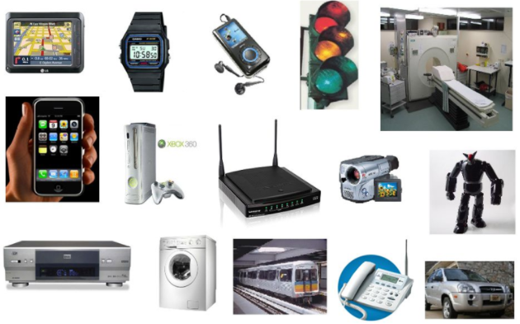
2. 임베디드 시스템의 활용

Slide 16
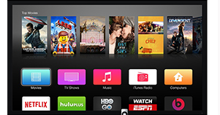
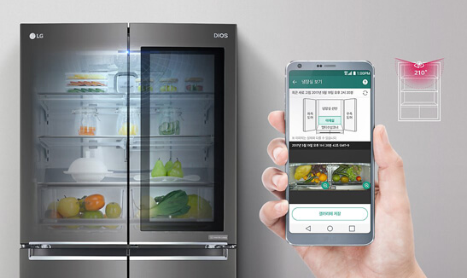

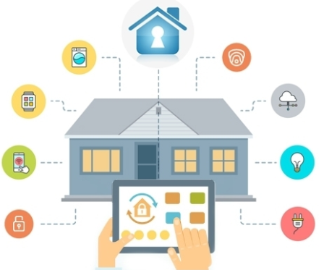
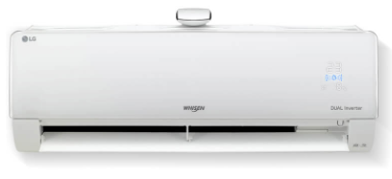
2. 임베디드 시스템의 활용
가. 전자/가전 기기
스마트 TV
냉장고
AI 스피커
에어컨
가정용 보안 시스템

Slide 17
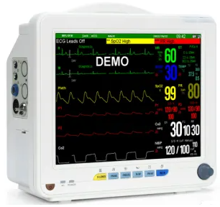
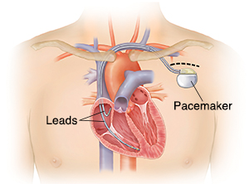
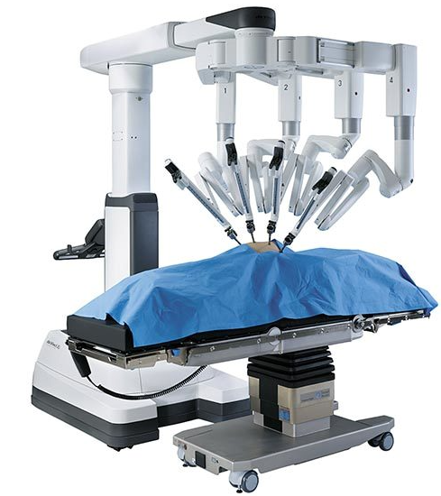
2. 임베디드 시스템의 활용
나. 의료 기기
혈압 및 심장 박동 모니터
심박 조율기
원격 수술 및 감독

Slide 18
3. 임베디드 시스템의 특징
나. 임베디드 시스템과 범용 컴퓨터
 | 임베디드 시스템 | 범용 컴퓨터 (Desktop)
CPU | 저전력, 저사양 | 고성능
메모리 | 저용량 | 고용량
보조기억장치 | Flash memory | HDD, SDD 등
주변장치 | 제한됨 | 다양함
운영체제(OS) | Linux, 실시간 운영체제(RTOS) | Windows, Linux, macOS
개발환경 | 크로스 개발 | 네이티브 개발
저전력, 저사양 고성능
저용량 고용량
Flash memory HDD, SSD 등
제한됨 다양함
Linux, 실시간 운영체제
(RTOS)
Windows, Linux, macOS
크로스 개발 네이티브 개발

Slide 19
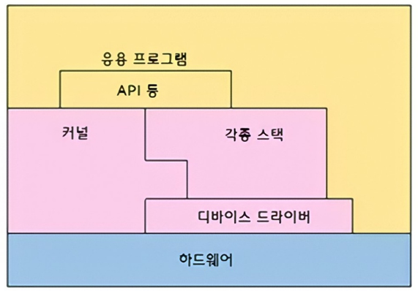



4. 임베디드 시스템의 설계
가. 임베디드 시스템의 구조
응용
프로그램 부
응용 프로그램
API 등
소프트웨어
커널
각종 스택
OS 부
디바이스 드라이버
하드웨어
하드웨어

Slide 20
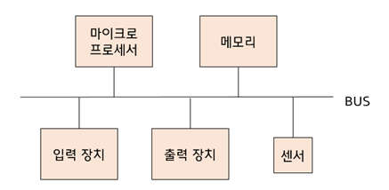
4. 임베디드 시스템의 설계
가. 임베디드 시스템의 구조
임베디드 하드웨어 : 마이크로 컨트롤러와 주변 회로가 PCB(Printed Circuit Board)에 장착
구성요소
입출력장치(LCD, 키보드, 버튼)
Flash memory : 소프트웨어가 담겨있는 메모리
CPU(Central Processing Unit) : 중앙처리장치
RAM(Random Access Memory) : 임시 메모리 저장
통신장치
회로기판

Slide 21
4. 임베디드 시스템의 설계
가. 임베디드 시스템의 구조
응용 소프트웨어
임베디드 소프트웨어 : 주어진 입력에 따라 어떻게 처리해야 할지 정의
임베디드 소프트웨어의 분류
시스템 소프트웨어
시스템 소프트웨어 : 시스템의 전체적인 운영을 담당하는 소프트웨어 ex) 운영체제(OS), 디바이스 드라이버
응용 소프트웨어 : 입출력 장치를 포함한 특수 용도의 작업을 실행함으로써 사용자와 대면하는 소프트웨어
하드웨어

Slide 22
4. 임베디드 시스템의 설계
나. 임베디드 시스템의 개발 절차
복잡한 절차를 거쳐 세 가지의 개발 분야를 결합
응용 소프트웨어 개발
분석
호환
개발
운영체제 개발
디바이스 드라이버 개발
유지보수
양산
테스트
하드웨어 개발

Slide 23
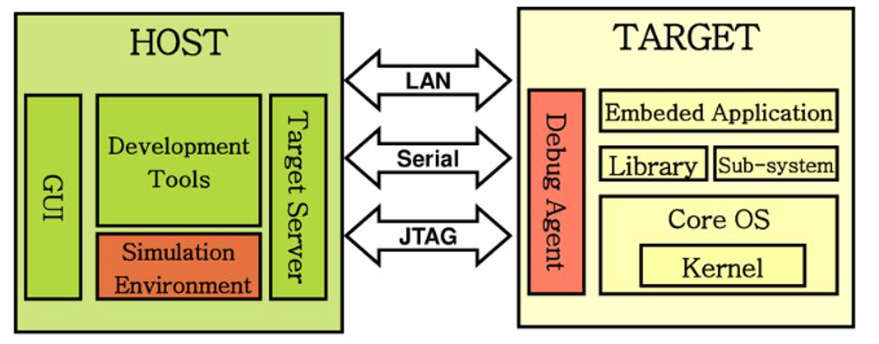
4. 임베디드 시스템의 설계
다. 임베디드 소프트웨어의 개발
호스트 컴퓨터 : 소프트웨어를 개발하는 환경
크로스 컴파일러
JTAG 프로그램
터미널 및 통신 프로그램
타겟 시스템 : 소프트웨어가 실행되는 시스템
부트로더
커널
파일 시스템
디바이스 드라이버

Slide 24
형성평가
임베디드 시스템이란?
하드웨어 소프트웨어 특정한 목적
와 가 조합되어 을 수행하는 시스템
임베디드 시스템의 특징 중 한정된 시간에 작업 처리가 이루어져야 한다는 것은?
실시간 처리
임베디드 시스템의 개발 순서 중 각각 개발된 소프트웨어와 하드웨어를 합하는 단계는?
호환
분석 – – 개발 – 테스트 – 양산 - 유지보수

Slide 25
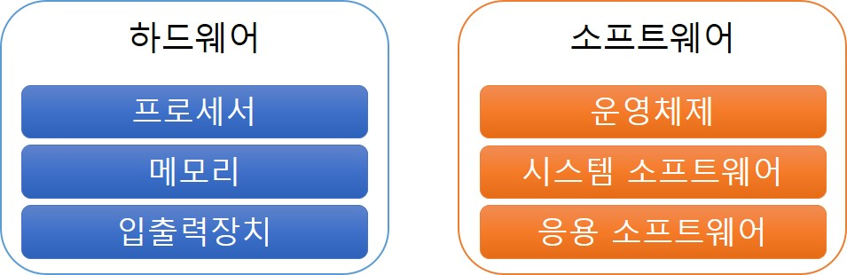

요 약
임베디드 시스템이란 하드웨어와 소프트웨어가 조합되어 특정한 목적을 수행하는 시스템이다
임베디드 시스템은 전자/가전 기기, 의료, 자동차, 군사 및 항공 등 다양한 분야에 사용된다
임베디드 시스템은 기능의 제한, 크기 제약, 저전력, 실시간 처리, 다양한 운영체제 등의 특징을 갖는다
임베디드 시스템의 개발은 분석, 호환, 개발, 테스트, 양산, 유지보수 순으로 진행된다

Slide 26
감사합니다

